Slide 1

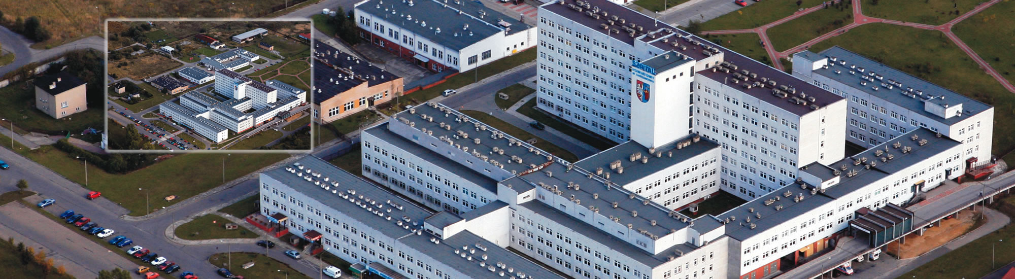
DZIAŁALNOŚĆ STATUTOWA
ORAZ WYKONANIE BUDŻETU
SZPITALA POWIATOWEGO
W CHRZANOWIE
W 2024 ROKU

Slide 2
DZIAŁALNOŚĆ MEDYCZNA, POSZERZANIE DZIAŁALNOŚCI I WDROŻENIA INNOWACYJNYCH PROCEDUR W 2024 ROKU
W 2024 roku Szpital poszerzył działalność medyczną
pozyskując nowy kontrakt z
Narodowym Funduszem Zdrowia tj.:
Poradnię Neonatologiczną
Od marca 2024 roku wznowiono pracę
Poradni Chirurgii Dziecięcej
Ponadto od 1 marca 2025 roku uruchomione zostaną kolejne nowe poradnie tj.:
Poradnia Hematologiczna
Poradnia Alergologiczna (dla dorosłych)

Slide 3
Szpital Powiatowy w Chrzanowie nieustannie stawia na jakość, dostępność i stały rozwój działalności medycznej ukierunkowując działania na realizację specjalistycznych i innowacyjnych procedur medycznych, czego wyrazem jest znaczący wzrost w 2024 roku liczby następujących zakresów realizowanych świadczeń medycznych:
hospitalizacje
porady specjalistyczne
świadczenia w opiece psychiatrycznej
badania laboratoryjne
badania diagnostyczne
liczba porodów i noworodków
wyjazdy Zespołów Ratownictwa Medycznego
realizacja programów profilaktycznych i lekowych

Slide 4
W 2024 roku w ramach kardiologii inwazyjnej leczono 854 pacjentów z powodu zawału serca. Oddział kardiologiczny realizuje kompleksową opiekę kardiologiczną w ramach KOS-zawał (499 pacjentów).
Szpital od maja 2023 roku uczestniczył w pilotażu diagnostyki i leczenia pacjentów zakwalifikowanych do sieci kardiologicznej. Program zakończył się 31.12.2024r.
W ciągu całego funkcjonowania sieci włączono do leczenia ponad 1 200 osób .
W ramach kardiologii zabiegowej wykonano 301 zabiegów wszczepienia rozruszników i defibrylatorów, a w zakresie elektrokardiologii 373 zabiegi ablacji.

Slide 5
Działalność medyczna oddziału urazowo- ortopedycznego w 90% skupia się na leczeniu operacyjnym, wykonując głównie operacje choroby zwyrodnieniowej stawu biodrowego i kolanowego z zastosowaniem najnowszych endoprotez - 278 zabiegów.
Ponadto, w Oddziale Chirurgii Urazowo – Ortopedycznej wykonano 107 artroskopii i wiele operacji zespoleń złamań kostnych.
Zabezpiecza pacjentów w przypadku nagłego zachorowania, w trybie ostrego dyżuru umożliwiając kontynuację leczenia w wielu dziedzinach medycyny i schorzeniach wymagających natychmiastowego leczenia m.in. pacjentów udarowych lub wypadków i urazów.
W Szpitalnym Oddziale Ratunkowym udzielono pomocy prawie 30 % więcej świadczeń zdrowotnych niż w roku poprzednim. Pacjenci SOR to pacjenci nie tylko powiatu chrzanowskiego, ale także mieszkańców powiatów ościennych (Olkusz, Wadowice, Krzeszowice, Oświęcim, Jaworzno).

Slide 6
W 2024 roku kontynuowano na dużą skalę realizację procedur neurochirurgicznych.
Wykonywane operacje neurochirurgiczne są to głównie duże zabiegi na rdzeniu kręgowym i w kanale kręgowym.
Zabiegi realizowane są w ramach działalności Oddziału Chirurgii Urazowo – Ortopedycznej wykonywane przez lekarzy – specjalistów w dziedzinie neurochirurgii.
W 2024 r. wykonano 195 zabiegów neurochirurgicznych, tj. blisko 10 % więcej niż w roku poprzednim.

Slide 7
ONKOLOGIA
Szpital w 2024 roku kontynuował realizację programów lekowych – onkologicznych
leczenie chorych na raka jajnika, raka jajowodu lub raka otrzewnej,
leczenie chorych na raka piersi,
leczenie chorych na zaawansowanego raka jelita grubego,
leczenie chorych na raka płuca oraz międzybłoniaka opłucnej,
leczenie chorych na opornego na kastrację raka gruczołu krokowego,
leczenie pacjentów z rakiem urotelialnym;
Programy realizowane są w Oddziale Onkologii Klinicznej /Chemioterapii, a w 2024 roku skorzystała z nich aż 50 pacjentów.

Slide 8
Od 2024 roku w Poradnia Onkologiczna i Oddział Chirurgii Ogólnej i Onkologicznej rozwijają się i poszerzają swoją działalność zarówno diagnostyczną jak i zabiegową dzięki współpracy z wybitnymi specjalistami - profesorami w dziedzinie onkologii, którzy zostali zatrudnieni w szpitalu.
Od lat szpital zapewnia dostępność do kompleksowego leczenia w ramach szybkiej ścieżki onkologicznej tzw. DILO w poradniach specjalistycznych, pracowniach, zakładach, oddziale onkologicznym i innych oddziałach szpitalnych oraz w zakresie chemioterapii, która realizowana jest w trybie ambulatoryjnym, jednodniowym oraz hospitalizacji.

Slide 9
Opieka koordynowana w Podstawowej Opiece Zdrowotnej oprócz:
Opieki koordynowanej w dziedzinie – diabetologia (która realizowana jest od czerwca 2023r)
rozszerzyła się od 1 stycznia 2024r. o
Opiekę koordynowaną w dziedzinie – kardiologia
*********************************************************************************
W 2024 roku kontynuowano Program pilotażowy Dobry posiłek w szpitalu – świadczenia realizowane były we wszystkich oddziałach szpitalnych.

Slide 10

DANE STATYSTYCZNE

Slide 11
LICZBA ŁÓŻEK SZPITALNYCH W LATACH 2020-2024
Lp. | NAZWA ODDZIAŁU | 2020 | 2021 | 2022 | 2023 | 2024
1 | Oddział anestezjologii i intensywnej terapii | 9 | 9 | 9 | 9 | 9
2 | Oddział chirurgii ogólnej | 21 | 21 | 21 | 21 | 20
3 | Oddział chirurgii ogólnej i onkologicznej | 22 | 22 | 22 | 22 | 15
4 | Oddział chirurgii urazowo-ortopedycznej | 22 | 22 | 22 | 22 | 22
5 | Oddział chorób płuc (od 2022r bez chemioterapii) | 38 | 38 | 30 | 30 | 30
6 | Oddział chorób wewnętrznych i geriatrii | 60 | 60 | 60 | 60 | 55
7 | Oddział kardiologiczny | 31 | 31 | 31 | 31 | 31
8 | Oddział nefrologiczny i chorób wewnętrznych | 24 | 24 | 24 | 24 | 24
9 | Oddział neurologiczny (od 2022z pododdziałem udarowym ) | 15 | 15 | 31 | 31 | 31
10 | Oddział pediatryczny | 22 | 22 | 22 | 22 | 22
11 | Oddział położniczo - ginekologiczny | 34 | 34 | 34 | 34 | 34
12 | Oddział psychiatryczny | 26 | 26 | 27 | 32 | 32
13 | Oddział rehabilitacji neurologicznej | 27 | 27 | 27 | 27 | 25
14 | Oddział rehabilitacyjny ogólny | 30 | 30 | 30 | 30 | 20
15 | Oddział udarowy | 16 | 16 | 0 | 0 | 0
16 | Oddział urologiczny | 22 | 22 | 22 | 15 | 20
17 | Oddział medycyny paliatywnej (od VII 2022r) | 0 | 0 | 15 | 15 | 24
18 | Oddział onkologii klinicznej/chemioterapii (od IV 2022r) | 0 | 0 | 15 | 15 | 15
19 | Szpitalny Oddział Ratunkowy | 9 | 9 | 9 | 9 | 9
20 | Oddział neonatologiczny | 20 | 20 | 20 | 20 | 20
21 | Oddziały „COVIDOWE” (do III 2022r) | 94 | 159 | 129 | 0 | 0
 | SUMA | 542 | 607 | 600 | 469 | 458

Slide 12
MIEJSCA DZIENNE W LATACH 2020-2024
Lp. | NAZWA ODDZIAŁU | 2020 | 2021 | 2022 | 2023 | 2024
1 | Stacja Dializ | 11 | 11 | 11 | 11 | 20
2 | Ośrodek rehabilitacji dziennej | 30 | 30 | 30 | 30 | 30
3 | Oddział dzienny psychiatryczny | 25 | 25 | 25 | 32 | 32
4 | Oddział Onkologii Klinicznej / Chemioterapii | 0 | 0 | 5 | 5 | 5
W związku z modernizacją i rozbudową Stacji Dializ od 1 kwietnia 2024 roku zwiększono liczbę stanowisk dializacyjnych z 11 do 20 sztuk.

Slide 13
ŚREDNIE WYKORZYSTANIE ŁÓŻEK W LATACH 2020 – 2024 (%)

Slide 14
ŚREDNI CZAS POBYTU W LATACH 2020 - 2024

Slide 15
OGÓLNA LICZBA LECZONYCH W PODZIALE NA
TRYBY PRZYJĘCIA W LATACH 2020 - 2024
ROK | 2020 | 2021 | 2022 | 2023 | 2024
Ogólna liczba leczonych | 15 352 | 16 579 | 18 308 | 19 492 | 20 258
Liczba leczonych w trybie nagłym | 9 163 | 10 514 | 9 186 | 8 661 | 9 309
Liczba leczonych w trybie planowym | 6 189 | 6 065 | 9 122 | 10 831 | 10 949

Slide 16
OGÓŁEM LICZBA HOSPITALIZACJI W PODZIALE NA ODDZIAŁY W LATACH 2020 - 2024
Lp | Nazwa oddziału | 2020 | 2021 | 2022 | 2023 | 2024
1 | Oddział chirurgii ogólnej | 827 | 712 | 878 | 978 | 968
2 | Oddział chirurgii ogólnej i onkologicznej | 722 | 885 | 1 004 | 975 | 1 016
3 | Oddział chirurgii urazowo-ortopedycznej | 962 | 952 | 1 208 | 1 400 | 1 413
4 | Oddział chorób płuc | 1 644 | 1 200 | 1 486 | 1 482 | 1 697
5 | Oddział chorób wewnętrznych i geriatrii | 1 561 | 1 415 | 1 731 | 1 909 | 1 928
6 | Oddział kardiologiczny (z PAKS) | 2 332 | 2 356 | 2 653 | 2 797 | 2 928
7 | Oddział nefrologiczny i chorób wewnętrznych | 841 | 752 | 750 | 972 | 1 084
8 | Oddział neurologiczny z pododdziałem udarowym | 829 | 900 | 1 007 | 1 145 | 1 247
9 | Oddział pediatryczny | 511 | 774 | 1 093 | 983 | 1 127
10 | Oddział położniczo-ginekologiczny | 2 056 | 2 258 | 2 274 | 2 162 | 2 283
11 | Oddział psychiatryczny | 456 | 315 | 462 | 497 | 459
12 | Oddział rehabilitacji neurologicznej | 147 | 135 | 134 | 138 | 128
13 | Oddział rehabilitacyjny ogólny | 207 | 53 | 183 | 217 | 254
14 | Oddział onkologii klinicznej/chemioterapii (od IV 2022r) | 0 | 0 | 621 | 1 129 | 944
15 | Oddział urologiczny | 1 094 | 975 | 1 088 | 1 372 | 1 342
16 | Oddział medycyny paliatywnej (od VII 2022r) | 0 | 0 | 68 | 267 | 270
17 | Oddziały COVIDOWE (do III 2022r) | 0 | 1 698 | 521 | 0 | 0
RAZEM: |  | 14 189 | 15 380 | 17 161 | 18 423 | 19 088
18 | Oddział neonatologiczny | 926 | 931 | 893 | 827 | 939
19 | Oddział anestezjologii i intensywnej terapii | 237 | 268 | 254 | 242 | 231
OGÓŁEM: |  | 15 352 | 16 579 | 18 308 | 19 492 | 20 258

Slide 17
DZIAŁALNOŚĆ SZPITALNEGO ODDZIAŁU RATUNKOWEGO
W LATACH 2020 - 2024
Rodzaj świadczenia zdrowotnego | 2020 | 2021 | 2022 | 2023 | 2024
Porady ambulatoryjne | 11 089 | 12 519 | 14 437 | 16 168 | 20 505
Hospitalizowani do 24 godzin w SOR | 1 540 | 2 439 | 1 402 | 1 442 | 1 658
Przyjęcia pacjentów w trybie nagłym | 7 602 | 8 353 | 8 286 | 7 941 | 8 593
Ogólna liczba udzielonych świadczeń | 20 231 | 23 311 | 24 125 | 25 551 | 30 756

Slide 18
LICZBA ZABIEGÓW OPERACYJNYCH W PODZIALE NA ODDZIAŁY
W LATACH 2020 - 2024
Nazwa oddziału | 2020 | 2021 | 2022 | 2023 | 2024
Chirurgia ogólna | 444 | 420 | 591 | 635 | 631
Chirurgia ogólna i onkologiczna | 321 | 444 | 605 | 644 | 659
Chirurgia Urazowo - Ortopedyczna | 661 | 771 | 974 | 1 183 | 1 181
Urologia | 615 | 585 | 625 | 789 | 715
Położniczo -Ginekologiczny | 1 111 | 1 352 | 1 435 | 1 396 | 1 343
Kardiologia | 361 | 434 | 623 | 802 | 804
Inne | 107 | 60 | 71 | 67 | 61
OGÓŁEM | 3 620 | 4 006 | 4 924 | 5 516 | 5 394

Slide 19
LICZBA URODZEŃ NOWORODKÓW I PORODÓW W LATACH 2020 - 2024

Slide 20
LICZBA WYKONANYCH DIALIZ W LATACH 2020 - 2024

Slide 21
LICZBA WYKONANYCH BADAŃ W ZAKŁADZIE DIAGNOSTYKI OBRAZOWEJ W LATACH 2020 - 2024
Rodzaj badania | 2020 | 2021 | 2022 | 2023 | 2024
Tomografia Komputerowa | 10 319 | 13 656 | 14 616 | 15 915 | 17 951
RTG | 25 151 | 28 052 | 28 478 | 34 982 | 38 862
Mammografia | 1 445 | 1 855 | 1 944 | 2 197 | 2 477
USG | 7 667 | 8 184 | 8 129 | 8 768 | 9 263
Ogółem | 44 582 | 51 747 | 53 167 | 61 862 | 68 553

Slide 22
LICZBA WYKONANYCH BADAŃ W ZAKŁADZIE DIAGNOSTYKI LABORATORYJNEJ W LATACH 2020 - 2024
Rodzaj badań | 2020 | 2021 | 2022 | 2023 | 2024
Serologii grup krwi | 7 085 | 9 263 | 10 500 | 10 497 | 10 722
Mikrobiologiczne | 66 153 | 119 562* | 82 765* | 62 478 | 76 362
Analityczne | 414 245 | 514 604 | 543 813 | 607 339 | 661 348
Ogółem | 487 483 | 643 429 | 637 078 | 680 314 | 748 432
* W tym testy w kierunku zakażenia wirusem SARS-CoV-2

Slide 23
LICZBA WYKONANYCH BADAŃ W PRACOWNI ENDOSKOPII
W LATACH 2020 - 2024
Rodzaj badania | 2020 | 2021 | 2022 | 2023 | 2024
Gastroskopia | 1 510 | 1 855 | 1 971 | 2 065 | 2 384
Kolonoskopia | 912 | 1 383 | 1 638 | 1 792 | 1 964
Rektosigmoidoskopia | 30 | 52 | 47 | 63 | 60
Rektoskopia | 18 | 16 | 12 | 5 | 12
ERCP | 116 | 133 | 132 | 203 | 139
Ogółem | 2 586 | 3 439 | 3 800 | 4 128 | 4 559

Slide 24
LICZBA WYKONANYCH BADAŃ W PRACOWNI HISTOPATOLOGII W LATACH 2020-2024

Slide 25
LICZBA PORAD W AMBULATORYJNEJ OPIECE SPECJALISTYCZNEJ W PODZIALE NA PORADNIE W LATACH 2020 - 2024
PORADNIA | 2020 | 2021 | 2022 | 2023 | 2024
CHIRURGII DZIECIĘCEJ | 1 069 | 951 | 0 | 0 | 374
CHIRURGII OGÓLNEJ | 7 273 | 8 672 | 9 627 | 9 903 | 10 289
CYTOLOGIA | 204 | 370 | 341 | 278 | 358
DIABETOLOGICZNA | 6 113 | 6 735 | 6 137 | 6 229 | 5 841
ENDOKRYNOLOGICZNA | 2 368 | 3 498 | 1 216 | 1 295 | 1 405
GASTROLOGICZNA | 1 930 | 2 179 | 2 088 | 2 276 | 2 326
GINEKOLOGICZNA | 4 163 | 5 379 | 5 166 | 5 243 | 5 658
KARDIOLOGICZNA | 5 753 | 6 127 | 6 597 | 8 286 | 8 374
NEFROLOGICZNA | 1 614 | 1 605 | 1 764 | 2 037 | 2 173
NEUROLOGICZNA | 3 267 | 3 801 | 4 091 | 4 342 | 4 690
ONKOLOGICZNA | 4 789 | 4 713 | 4 696 | 5 914 | 5 303
ORTOPEDYCZNA | 11 232 | 11 827 | 12 469 | 17 081 | 19 392
CHORÓB PŁUC | 1 270 | 1 892 | 2 235 | 2 806 | 3 008
REHABILITACYJNA | 555 | 844 | 805 | 696 | 541
UROLOGICZNA | 4 971 | 5 803 | 6 037 | 6 453 | 7 000
ZDROWIA PSYCHICZNEGO | 1 916 | 1 864 | 3 333 | 5 323 | 10 694
PEDIATRYCZNA | 0 | 117 | 101 | 3 | 29
CHORÓB NACZYŃ | 0 | 0 | 0 | 1 140 | 1 179
LECZENIA BÓLU | 0 | 0 | 0 | 1 589 | 1 909
ALERGOLOGICZNA DLA DZIECI | 0 | 0 | 0 | 903 | 3 212
NEONATOLOGICZNA | 0 | 0 | 0 | 0 | 684
OGÓŁEM | 58 487 | 66 377 | 66 703 | 81 797 | 94 439

Slide 26
LICZBA ZABIEGÓW FIZJOTERAPEUTYCZNYCH W ZAKŁADZIE REHABILITACJI (W TYM W WARUNKACH DOMOWYCH)
W LATACH 2020 – 2024

Slide 27
ZESTAWIENIE DZIAŁALOŚCI SZPITALA W ZAKRESIE PSYCHIATRII W LATACH 2020 - 2024
ROK | CHRZANÓW |  |  |  |  | KRZESZOWICE (od 1 września 2023r)
 | Oddział Psychia tryczny | Poradnia Zdrowia Psychicznego nr 1 | Zespół Leczenia Środowi skowego | Oddział Dzienny Psychia tryczny | PZK* nr 1 | Poradnia Zdrowia Psychicznego nr 2 | PZK* nr 2
 | Liczba leczonych | Liczba porad | Liczba wizyt | Liczba osobodni | Liczba świadczeń | Liczba porad | Liczba świadczeń
2020 | 429 | 1 923 | 1 090 | 4 387 | 0 | 0 | 0
2021 | 300 | 1 864 | 1 164 | 5 908 | 0 | 0 | 0
2022 | 436 | 2 680 | 1 657 | 5 443 | 658** | 0 | 0
2023 | 377 | 3 858 | 2 292 | 5 737 | 811 | 326 | 330
2024 | 433 | 6 333 | 3 222 | 6 082 | 6 729 | 4 361 | 2 217
*PZK – Punkt Zgłoszeniowo – Koordynacyjny
** działalność od 1 marca 2022r.

Slide 28
REALIZACJA PAKIETU ONKOLOGICZNEGO
W LATACH 2020 - 2024
 | POZ | AOS |  | KONSYLIUM |  | SZPITAL
ROK | Porada związana z wydaniem karty DILO | Porada WP2 PORADA POCZĄTKOWA | Porada DIAGNOSTYKA WSTĘPNA, POGŁĘBIONA | AMBULATORYJNE | STACJONARNE | Liczba hospitalizacji DILO
2020 | 5 | 402 | 427 | 213 | 53 | 133
 |  | 829 |  | 266
2021 | 4 | 504 | 513 | 218 | 23 | 139
 |  | 1 017 |  | 241
2022 | 5 | 534 | 537 | 221 | 18 | 144
 |  | 1 071 |  | 239
2023 | 13 | 608 | 623 | 285 | 17 | 81
 |  | 1 231 |  | 302
2024 | 7 | 638 | 632 | 244 | 5 | 50
 |  | 1 270 |  | 249

Slide 29
REALIZACJA PROGRAMÓW LEKOWYCH
W roku 2024 leczeniem objęto 170 pacjentów w ramach Programów lekowych realizowanych w Oddziałach Szpitalnych jest to o 29% więcej niż w roku ubiegłym.
Liczba pacjentów:
Leczenie stwardnienia rozsianego – 76
Leczenie chorych z ciężką postacią astmy – 33
Leczenie wtórnej nadczynności przytarczyc u pacjentów dializowanych – 9
Leczenie chorych na raka płuca i międzybłoniaka opłucnej – 13
Leczenie chorych na raka piersi - 15
Leczenie chorych na raka jelita grubego – 11
Leczenie chorych na raka gruczołu krokowego - 9
Leczenie chorych na raka jajnika, raka jajowodu lub raka otrzewnej - 2
Leczenie Choroby Gaucher’a – 2

Slide 30
LICZBA OSÓB ZADEKLAROWANYCH DO LEKARZA PODSTAWOWEJ OPIEKI ZDROWOTNEJ W LATACH 2020 – 2024
ROK | 0 – 6 rok życia | 7 – 19 rok życia | 20 - 39 rok życia | 40 - 65 rok życia | 66 - 75 rok życia | pow. 75 roku życia | z cukrzycą i ChUK | z DPS, placówek socjaliza cyjnych, interwen cyjnych, resocjaliza cyjnych | opieka nad chorymi przewlekle | RAZEM
2020 | 31 | 182 | 410 | 859 | 269 | 203 | 0 | 27 | 62 | 2 043
2021 | 29 | 186 | 430 | 858 | 278 | 211 | 0 | 23 | 91 | 2 106
2022 | 27 | 189 | 428 | 877 | 292 | 203 | 0 | 38 | 84 | 2 138
2023 | 26 | 189 | 440 | 928 | 327 | 230 | 0 | 142 | 0 | 2 282
2024 | 25 | 178 | 427 | 940 | 336 | 249 | 0 | 139 | 0 | 2 291

Slide 31
ZESTAWIENIE OGÓLNEJ LICZBY WYJAZDÓW ZESPOŁÓW RATOWNICTWA MEDYCZNEGO W LATACH 2020 - 2024
Rodzaj zespołu | 2020 | 2021 | 2022 | 2023 | 2024
Specjalistyczny / Podstawowy I* Chrzanów | 1 987 | 2 058 | 2 095 | 1 852 | 2 139
Podstawowy II Chrzanów | 1 915 | 1 994 | 2 040 | 1 822 | 2 069
Podstawowy III Trzebinia | 1 841 | 2 045 | 2 036 | 1 820 | 1 998
Podstawowy IV Wygiełzów | 1 599 | 1 824 | 1 701 | 1 546 | 1 972
Podstawowy V Libiąż | 1 391 | 1 483 | 1 409 | 1 215 | 1 471
Podstawowy dodatkowy K01 D06 Chrzanów** | 0 | 571 | 367 | 0 | 0
Podstawowy dodatkowy K01 D08 Libiąż** | 0 | 24 | 26 | 0 | 0
Razem | 8 733 | 9 999 | 9 674 | 8 255 | 9 649
* Od 1 listopada 2024r Zespół Specjalistyczny został przekształcony na Zespół Podstawowy
** W związku z epidemią COVID-19 uruchomiono dodatkowe Zespoły Ratownictwa Medycznego

Slide 32
ZESTAWIENIE LICZBY WYJAZDÓW ZESPOŁÓW RATOWNICTWA MEDYCZNEGO WG MIEJSCA ZDARZENIA
W LATACH 2020 - 2024
Miejsce/ Środowisko | 2020 | 2021 | 2022 | 2023 | 2024
Praca | 106 | 121 | 142 | 132 | 149
Szkoła | 21 | 23 | 60 | 59 | 66
Dom | 6 756 | 8 295 | 7 837 | 6 761 | 7 911
Ulica | 191 | 207 | 202 | 204 | 229
Inne | 960 | 984 | 1 164 | 1 099 | 1 294
Pacjent nieobecny na miejscu zdarzenia | 699 | 369 | 269 | 0 | 0
Ogółem | 8 733 | 9 999 | 9 674 | 8 255 | 9 649

Slide 33
REALIZACJA PROGRAMÓW PROFILAKTYCZNYCH
W LATACH 2020 - 2024
Nazwa programu | 2020 | 2021 | 2022 | 2023 | 2024
Program profilaktyki raka szyjki macicy-etap pogłębionej diagnostyki | 8 | 26 | 17 | 11 | 7
Program profilaktyki raka piersi-etap podstawowy- pracownia mammografii | 543 | 752 | 695 | 813 | 984
Program profilaktyki raka piersi- pogłębionej diagnostyki | 231 | 223 | 365 | 482 | 552
Program profilaktyki raka szyjki macicy-etap podstawowy(cytologia) | 204 | 370 | 341 | 278 | 310
Program badań przesiewowych raka jelita grubego | 0 | 0 | 0 | 26 | 212
OGÓŁEM | 986 | 1 371 | 1 418 | 1 610 | 2 065

Slide 34
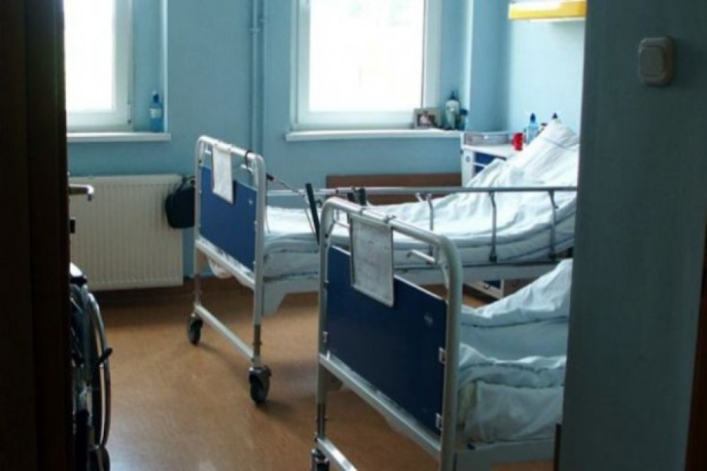
Usługi Pomocnicze
Apteka szpitalna
Sterylizacja
Utrzymanie czystości
Gospodarka odpadami medycznymi
i komunalnymi
Outsourcing usług:
Pralnia
Kuchnia
Transport sanitarny

Slide 35

ZARZĄDZANIE ORGANIZACJĄ

Slide 36
Działania Organizacyjno - Prawne
AKTUALIZACJA I PORZĄDKOWANIE AKTÓW WEWNĘTRZNYCH
WYDANO:
1. 124 ZARZĄDZEŃ w zakresie:
merytorycznej działalności medycznej,
organizacji udzielania świadczeń zdrowotnych,
organizacyjnym,
spraw pracowniczych,
gospodarki finansowo – ekonomicznej, spraw technicznych.
2. 60 KOMUNIKATÓW
3. 200 POLECEŃ SŁUŻBOWYCH
CENTRALNY REJESTR UMÓW
W centralnym rejestrze umów zarejestrowano 565 umów.

Slide 37
OBSŁUGA PRAWNA SZPITALA
W 2024 r. obsługa prawna Szpitala Powiatowego w Chrzanowie prowadzana była przez 2 Radców Prawnych.
Celem zapewnienia sprawnej obsługi prawnej Szpitala w 2024 r. stosowano system Informacji Prawnej Legalis .
W 2024r. zostało wszczęte jedno powództwo sądowe z zakresu prowadzonej działalności leczniczej.
WSPÓŁPRACA Z RADĄ SPOŁECZNĄ
4 posiedzenia, w czasie których podjęto 14 Uchwał.
KONTROLE
Łącznie przeprowadzono w Szpitalu 57 kontroli, gdzie organami kontrolującymi były m.in.: Powiatowa Stacja Sanitarno-Epidemiologiczna w Chrzanowie, Urząd Marszałkowski Województwa Małopolskiego, Konsultanci Wojewódzcy, Państwowa Inspekcja Pracy, Izba Administracji Skarbowej, Starostwo Powiatowe w Chrzanowie.
OBSŁUGA STRONY INTERNETOWEJ I INTRANETOWEJ SZPITALA
W 2024 r. zamieszczono lub zaktualizowano ok. 605 informacji dotyczących Szpitala Powiatowego w Chrzanowie.

Slide 38
Działalność Promocyjna
Wsparcie dla rodzin oczekujących dziecka.
Szpital realizuje w ramach umowy z Narodowym Funduszem Zdrowia program Koordynowanej Opieki nad Kobietą w Ciąży (KOC). Program, realizowany przez oddziały Położniczo-Ginekologiczny i Neonatologiczny zapewnia komplementarną opiekę nad matką w okresie ciąży, porodu, połogu oraz jej nowo narodzonym dzieckiem, pełną dostępność do świadczeń zgodnie ze wskazaniami medycznymi z możliwością zgłoszenia do programu na każdym etapie ciąży.
W ramach Oddziału Położniczo-Ginekologicznego oraz Neonatologicznego co trzecią niedzielę prowadzone są cykliczne spotkania online „Dni otwarte”, które mają przybliżyć funkcjonowanie oddziału, zapoznać z warunkami i topografią Oddziału położniczo-ginekologicznego, Bloku Porodowego oraz Oddziału Neonatologicznego. W 2024r. w dniach otwartych uczestniczyło 683 osoby.
W Szpitalu funkcjonują „Warsztaty dla przyszłych rodziców”. Warsztaty prowadzone są w formie hybrydowej, na platformie Google Meet. W 2024r. uczestniczyło w nich 233 osoby.
Oddział położniczo-ginekologiczny prowadzi aktywnie stronę społecznościową na facebooku, gdzie prezentuje najważniejsze wydarzenia na oddziale, informacje związane z oddziałem i tematy dotyczące zdrowia kobiety, akcje promujące zdrowie. Ponadto na stronie internetowej Szpitala można pobrać „Ulotkę informacyjną dla Pacjentek po Stracie Dziecka” oraz „Tu rodzi się szczęście” promująca porody w Szpitalu Powiatowym w Chrzanowie.

Slide 39
Działalność Edukacyjna
Edukacja pacjentów i ich rodzin odbywa się na poszczególnych oddziałach oraz spotkaniach edukacyjnych poza szpitalem.
Edukacja prowadzona była najczęściej z zakresu: zapobiegania upadkom
i ryzyku upadków, profilaktyki i leczenia odleżyn, prawidłowego żywienia, praw pacjenta, profilaktyki p/zakrzepowej, łagodzenia bólu, przygotowania do życia z chorobą, zapobieganie zakażeniom, pielęgnacji stomii.
W Punktach Konsultacyjno - Edukacyjnych działających przy Szpitalu, takich jak:
  Profilaktyka i leczenie odleżyn – przeprowadzono 85 konsultacji.
  W punkcie diabetologicznym rocznie prowadzono edukację w zakresie cukrzycy u 534 pierwszorazowych pacjentów diabetologicznych oraz zrealizowano 202 pomiary cukru glukometrem.
  W ramach Kompleksowej Opieki po Zawale Mięśnia Sercowego przeprowadzono edukację pacjentów w zakresie stylu życia, czynników ryzyka chorób układu krążenia u 423 pacjentów.
  W punktach pielęgnacji Stomii udzielono 81 porad.
- W punkcie dietetycznym udzielono 2 440 porad zarówno pacjentom z oddziałów i ich
rodzinom, jak również pacjentom z zewnątrz i ich najbliższym oraz licealistom.
W ramach współpracy z I i II Liceum Ogólnokształcącym w Chrzanowie prowadzone są spotkania
z młodzieżą i zajęcia praktyczne mające na celu zapoznanie z organizacją pracy wykonywanej w Szpitalu, przybliżenie charakteru zawodów medycznych, problematyką opieki nad chorymi przewlekle, problematyką zdrowotną, prawami pacjenta, rehabilitacją chorych, badaniami laboratoryjnymi, pacjentami dializowanymi. Przeprowadzono ok. 10 spotkań.

Slide 40
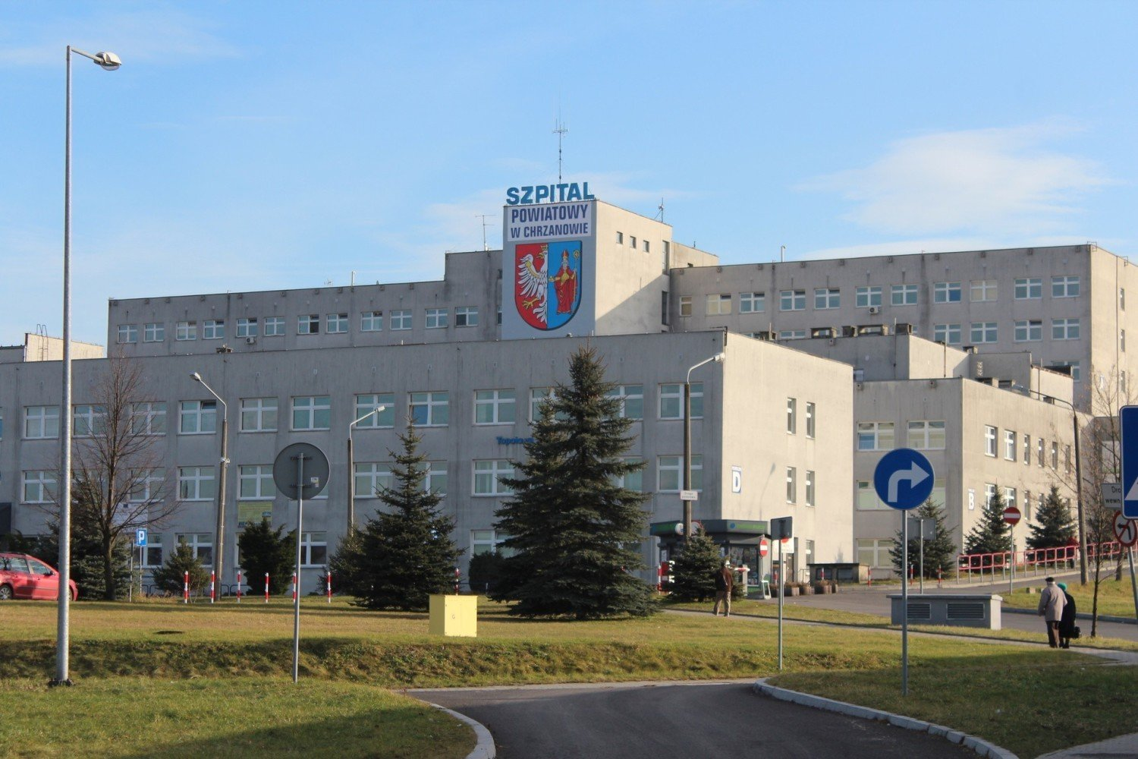
Działalność Pełnomocnika Ds. Praw Pacjenta
Pełnomocnik ds. Praw Pacjenta – pracownik Szpitala, który cztery razy w tygodniu (pn. wt. piątek 8.30-11.30, czw. 8.30-13.30) osobiście przyjmuje skargi, uwagi, wnioski pacjentów i ich rodzin, pomaga w sprawach organizacyjnych.
Forma złożenia skargi, wniosku: pisemnie, za pomocą poczty elektronicznej, ustnie
do protokołu.
Łącznie w 2024 r.: 15 skarg (wszystkie niezasadne), 22 wnioski i uwagi.
Sposób rozpatrzenia skarg i wniosków: określony procedurą P-PJ 14/01.
W 2024 r. Pełnomocnik przyjął 903 pacjentów i członków ich rodzin.

Slide 41
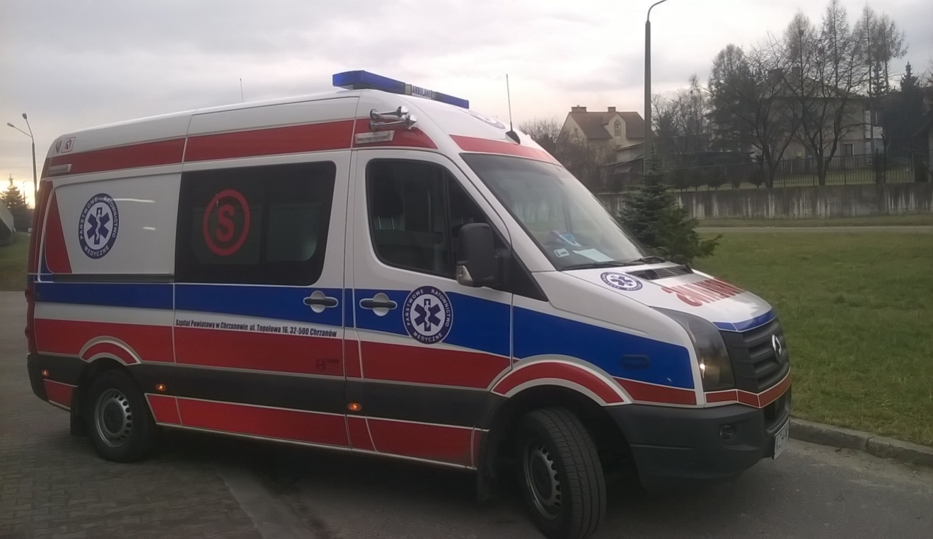
ZARZĄDZANIE
JAKOŚCIĄ

Slide 42
Zintegrowany System Zarządzania
a) Normy ISO
Norma ISO 9001: 2015 – System Zarządzania Jakością
Norma ISO 45001: 2018 – System Zarządzania Bezpieczeństwem i Higieną Pracy
Norma ISO 27001: 2022 – System Zarządzania Bezpieczeństwem Informacji
Norma ISO 14001: 2015 – System Zarządzania Środowiskiem
Szpital Powiatowy w Chrzanowie kontynuuje działania związane z podnoszeniem jakości i utrzymaniem systemu zarządzania. System zarządzania jakością w 2015r. został zintegrowany z normą BS OHSAS 18001: 2007 i od tego czasu funkcjonuje jako Zintegrowany System Zarządzania. W 2018 roku kierownictwo Szpitala zdecydowało o poszerzeniu zakresu Zintegrowanego Systemu Zarządzania o dwie kolejne normy,
a mianowicie: ISO 27001 (bezpieczeństwo informacji) i ISO 14001 (środowisko).
W kwietniu 2024r. Szpital został poddany audytowi certyfikującemu i na następny cykl (3 letni) otrzymał certyfikaty dla normy ISO 9001 i ISO 27001.
Okresy między audytami nadzoru przeznaczone są corocznie na audity wewnętrzne, realizowane przez zespoły audytorów wewnętrznych (wyłonionych spośród pracowników szpitala).
Zadaniem audytów jest:
Sprawdzanie systemu we wszystkich obszarach szpitala poprzez kontrolę przebiegu procesu,
Zweryfikowanie audytowanych działań zgodnie z systemami i dokumentacją,
Zweryfikowanie efektywności Zintegrowanego Systemu Zarządzania,
Określenie obszarów do doskonalenia,
Doskonalenie systemów w szpitalu,
Przedstawienie wyników audytu.

Slide 43
Efektem wykonanych audytów było zidentyfikowanie obszarów wymagających doskonalenia, jak również podjęcie konkretnych działań mających na celu poprawę jakości i udzielanych świadczeń.
Podsumowanie funkcjonowania Zintegrowanego Systemu Zarządzania odbywa się na corocznych Kierowniczych Przeglądach Zarządzania.
Potwierdzono, że Zintegrowany System Zarządzania:
Daje możliwość przedłożenia celów strategicznych na cele dla poszczególnych procesów.
Ukierunkowany jest na potrzeby i zadowolenie pacjenta poprzez system mierników procesów i ich monitorowanie. Ankietowanie osób, które korzystały z opieki medycznej pozwoliło zgromadzić informacje na temat przebiegu procesu diagnostyk, leczenia, pielęgnowania i rehabilitacji oraz prawidłowości postępowania personelu.
Umożliwia większy stopień nadzoru nad zasobami wykorzystywanymi w Szpitalu, tak aby przyniosły one wartość dodatnią dla pacjenta i personelu.
Pozwala na:
Stałą poprawę stanu bezpieczeństwa i higieny pracy na wszystkich stanowiskach pracy,
Skuteczne zapobieganie wypadkom przy pracy i chorobom zawodowym oraz zdarzeniom potencjalnie wypadkowym,
Zarządzenie ryzykiem (identyfikacja zagrożeń wraz z wprowadzanymi środkami zapobiegawczymi, weryfikacja oceny ryzyka zawodowego).
Kształtuje projakościowy klimat w Szpitalu poprzez formułowanie jednoznacznych, mierzalnych i osiągalnych celów i takie ich przyporządkowanie poszczególnym pracownikom, aby każda osoba potrafiła zdefiniować obszar, za który jest odpowiedzialna. Działania te spowodowały powstanie zespołów zadaniowych z określonym zakresem uprawnień i odpowiedzialności. Powoduje to oddolny wzrost zaangażowania pracowników.

Slide 44
b) Akredytacja
Najskuteczniejszą i najszerzej sprawdzoną w świecie metodą zapewnienia wysokiej jakości świadczeń jest akredytacja. Najcenniejszym elementem systemu akredytacji jest to, że pojedyncza placówka ma możliwość dokonania samooceny poprzez porównanie się w wzorcami dobrego postępowania jakimi są właśnie standardy akredytacyjne. Akredytacja to dobrowolny, usystematyzowany proces oceny, dokonywany na podstawie wymagań standardów akredytacyjnych.
W dniach 21.06 - 23.06.2023 roku odbyła się w Szpitalu kolejna wizyta akredytacyjna prowadzona przez wizytatorów Centrum Monitorowania Jakości w Ochronie Zdrowia w Krakowie. 12 września 2023 roku Szpital otrzymał Certyfikat Akredytacyjny od Ministra Zdrowia na 3 lata. Certyfikat jest potwierdzeniem spełnienia standardów akredytacyjnych w zakresie udzielania świadczeń zdrowotnych oraz funkcjonowania jednostki. Spełnienie standardów akredytacyjnych przez Szpital w 78% dowodzi, że szpital dokłada wszelkiej staranności, aby opieka dostarczana pacjentom była najwyższej jakości, bezpieczna i skuteczna. Potwierdza również, że personel Szpitala posiada dużą wiedzę, którą wykorzystuje w realizacji codziennych obowiązków.
6 września 2024 roku ukazało się kolejne wydanie standardów akredytacyjnych (Obwieszczenie Ministra Zdrowia w sprawie standardów akredytacyjnych dla działalności leczniczej w rodzaju całodobowe i stacjonarne świadczenia zdrowotne szpitalne), nakładające na szpitale nowe wymagania. Szpital podjął szereg działań zmierzających do uzyskania kolejnego certyfikatu akredytacyjnego.
Działania prowadzone przez Szpital w celu podniesienia jakości:
kontrola dokumentacji medycznej (lekarskiej, pielęgniarskiej) w oparciu o obowiązujące przepisy prawne oraz standardy akredytacyjne,
doskonalenie systemu wskaźników jakości oraz pracy komitetów i zespołów wymaganych przez akredytację,
aktualizacja i opracowanie procedur, standardów algorytmów postępowania medycznego w celu ujednolicenia zasad sprawowania opieki nad pacjentem oraz ich implementacja,
uporządkowanie dokumentacji organizacyjnej Szpitala (m.in. regulaminy, zasady obiegu i ochrony dokumentacji, procedury, instrukcje, standardy, wytyczne),
uporządkowanie procesu zarządzania zasobami ludzkimi, procesu zarządzania aparaturą medyczną, procesu zarządzania infrastrukturą, procesu zarządzania środowiskiem opieki, procesu zarządzania informacją i innych procesów pomocniczych funkcjonujących w szpitalu,
budowanie i prowadzenie systemu raportowania zdarzeń niepożądanych,
czynne uczestnictwo w projektach organizowanych przez Centrum Monitorowania Jakości (Decubitus – usystematyzowanie informacji gromadzonych na temat odleżyn, Pasat Open- monitorowanie opinii pacjentów, Badanie kultury bezpieczeństwa w polskich szpitalach – monitorowanie opinii personelu, WSK - coroczne badanie wskaźników jakości).
Ponadto na początku roku 2024 Szpital otrzymał certyfikat potwierdzający spełnienie standardów akredytacyjnych w zakresie Szpitalnego Systemu Jakości Dawstwa.

Slide 45





c) Akredytacja PCA
Po skutecznie przeprowadzonych przygotowaniach w dniu 29.04.2015r. Laboratorium Mikrobiologii Zakładu Diagnostyki Laboratoryjnej otrzymało dla badania „Kał na nosicielstwo Shigella i Salmonella” akredytację spełniając wymagania normy PN-EN /IEC 17025:2005 i uzyskało CERTYFIKAT AKREDYTACJI LABORATORIUM BADAWCZEGO Nr AB 1558.
W 2022 roku miał miejsce audyt certyfikujący. Przyznano certyfikat akredytacyjny do 28 kwietnia 2027 roku. W grudniu 2024r. Laboratorium Mikrobiologii pozytywnie przeszło kolejny audyt nadzoru.
CERTYFIKATY JAKOŚCI:

Slide 46
Kontrola Zakażeń
Zakażenie szpitalne – zakażenie, które wystąpiło w związku z udzielaniem świadczeń zdrowotnych,
w przypadku gdy choroba nie pozostawała w okresie udzielania świadczeń zdrowotnych w okresie wylęgania, albo wystąpiła w okresie nie dłuższym niż najdłuższy okres jej wylęgania (Ustawa z dnia
5 grudnia 2008 z późn. zm. o zapobieganiu oraz zwalczaniu zakażeń i chorób zakaźnych u ludzi ).
Element zapewnienia jakości w opiece zdrowotnej.
Monitorowanie zakażeń –Komitet i Zespół ds. Kontroli Zakażeń Szpitalnych.
Ocena sytuacji epidemiologicznej szpitala: w oparciu o dane z Zakładu Diagnostyki Laboratoryjnej.
Rok | liczba badań z zakresu bakteriologii ogólnej | liczba drobnoustrojów wyhodowanych bakt.ogólna | liczba wyhodowanych patogenów alarmowych | % patogenów alarmowych do liczby drobnoustrojów
2021 | 12 463 | 3196 | 841 | 26,31%
2022 | 14 659 | 4117 | 829 | 20,0%
2023 | 15738 | 4342 | 929 | 21,4%
2024 | 17593 | 4763 | 972 | 20,4%

Slide 47
Liczba zarejestrowanych zakażeń szpitalnych wykazuje tendencję spadkową, co jest prawdopodobnie związane z ustąpieniem pandemii COVID-19.
Zapobieganie zakażeniom szpitalnym: przerywanie dróg przenoszenia zakażeń , izolacja chorych, higiena rąk, procedury dekontaminacji, fumigacji pomieszczeń i sprzętu, kontrole wewnętrzne, szkolenia personelu, monitorowanie sytuacji epidemiologicznej, czynników alarmowych, zakażeń -przekazywanie informacji zwrotnej na oddziały.

Slide 48
Ekspozycja Zawodowa
Cel: zapobieganie zakażeniom krwiopochodnym u personelu w wyniku ekspozycji na materiał biologiczny.
Zasady postępowania: Zarządzenie Dyrektora Szpitala w sprawie postępowania po ekspozycyjnego
w Szpitalu Powiatowym w Chrzanowie w przypadku ekspozycji zawodowej po narażeniu na zakażenie HIV,HCV,HBV. Instrukcja bezpiecznej pracy z ostrymi narzędziami, stosowanie środków ochrony indywidualnej i zbiorowej, stosowanie bezpiecznego sprzętu, szkolenia .
Personel ulega ekspozycjom zawodowym w wyniku zakłucia, zranienia, zachlapania oka, śluzówek.

Slide 49
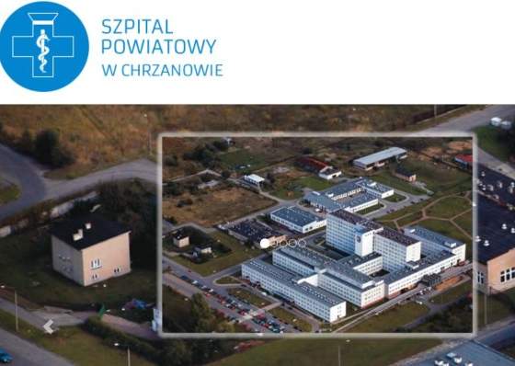
ZARZĄDZANIE ZASOBAMI
LUDZKIMI

Slide 50
Stan Zatrudnienia
2024r.- 1198 pracowników, zatrudnionych na 1163, 18 etatach; 2023r.- 1193 pracowników, zatrudnionych na 1156, 34 etatach; 2022r.- 1131 pracowników, zatrudnionych na 1099,21 etatach.
Średnia wieku personelu - wg stanu na ostatni dzień danego roku
GRUPA ZAWODOWA | 2020 | 2021 | 2022 | 2023 | 2024
Lekarze | 44,25 | 44,12 | 44,52 | 42,03 | 42,58
Inny wyższy personel medyczny (fizjoterapeuci, diagności, psycholodzy, logopedzi, fizycy medyczni, terapeuci) | 38,08 | 37,68 | 38,34 | 38,46 | 40.95
Farmaceuci | 43,50 | 44,50 | 43 | 39,6 | 39,8
Pielęgniarki | 47,68 | 49,06 | 48,23 | 48,17 | 48,02
Położne | 51,15 | 49,63 | 48,05 | 47,03 | 46,04
Ratownicy medyczni | 37,36 | 37,02 | 37,36 | 38,02 | 38,85
Technicy medyczni | 48,17 | 46,68 | 46,85 | 47,58 | 48,36
Opiekunowie medyczni | 46,27 | 47,46 | 48,16 | 48,54 | 49,16
Rejestratorki medyczne | 44,31 | 43,37 | 44,56 | 45,65 | 41,24
Statystycy medyczni | 39,35 | 37,8 | 37,14 | 36,9 | 38,09
Operatorzy sterylizatorów | 43,38 | 45,08 | 44,09 | 45,18 | 45,09
Sanitariusze | 54,50 | 55,50 | 41,00 | 56,33 | 56,66
Pomoce laboratoryjne | 43,90 | 44,55 | 45,10 | 48,63 | 48,9
Salowe | 48,00 | 49,40 | 49,30 | 50,20 | 48,85
Administracja | 45,46 | 46,09 | 45,34 | 46,61 | 44,98
Sprzątaczki i pokrewne | 50,81 | 51,79 | 50 | 55,84 | 50,06
Średnio: | 45,39 | 45,61 | 44,44 | 45,02 | 46

Slide 51
Kontrakty Medyczne
Cel: zabezpieczenie ciągłości udzielania świadczeń medycznych w poszczególnych komórkach organizacyjnych Szpitala Powiatowego w Chrzanowie.
Realizacja: powierzenie wykonania niektórych świadczeń podwykonawcom, poprzez zawarcie umów kontraktowych w zakresach:
udzielanie usług zdrowotnych przez lekarzy,
udzielanie usług zdrowotnych przez ratowników medycznych,
udzielanie usług zdrowotnych przez techników elektroradiologii,
udzielanie usług zdrowotnych przez pielęgniarki.
W przypadku lekarzy umowy podwykonawcze obejmowały całkowite zabezpieczenie „dyżurowe”, tzn. po godzinach podstawowej ordynacji Szpitala (w dni powszednie od godz. 14.35 do 7 rano dnia następnego oraz w soboty, niedziele, święta i dni dodatkowo wolne – całodobowo), w pozostałych przypadkach – w godzinach odrębnie ustalonych dla danej komórki organizacyjnej oraz jako uzupełnienie czasowych braków kadrowych w danej grupie zawodowej.
Łącznie, w 2024r. wydatkowano na ten cel kwotę 44 253 027,93 zł.

Slide 52
Grupa zawodowa | Średni efektywny czas pracy za 2020 r. procentowo | Średni efektywny czas pracy za 2021 r. procentowo | Średni efektywny czas pracy za 2022r. procentowo | Średni efektywny czas pracy za 2023r. procentowo | Średni efektywny czas pracy za 2024r. procentowo | Wzrost / spadek średniego efektywnego czasu pracy w poszczególnych grupach w okresie od 2023r. do 2024r
Lekarz | 83,01% | 79% | 77% | 76% | 78% | 2%
Pielęgniarka | 84,29% | 85% | 83% | 83% | 83% | 0%
Położna | 88,55% | 86% | 84% | 85% | 84% | -1%
Diagnosta laboratoryjny | 91,88% | 86% | 78% | 82% | 87% | 5%
Farmaceuta | 80,51% | 84% | 70% | 81% | 79% | -2%
Operator sterylizatorów | 78,36% | 80% | 79% | 82% | 82% | 0%
Ratownik medyczny | 86,16% | 93% | 86% | 80% | 82% | 2%
Opiekun medyczny | 80,60% | 85% | 81% | 84% | 83% | -1%
Rejestratorka medyczna | 72,90% | 85% | 82% | 84% | 85% | 1%
Sanitariusz | 80,45% | 82% | 91% | 89% | 87% | -2%
Salowa | 79,98% | 81% | 79% | 83% | 83% | 0%
Technik analityki medycznej | 76,44% | 84% | 85% | 84% | 84% | 0%
Technik farmacji | 78,49% | 73% | 78% | 83% | 83% | 0%
Technik fizjoterapii | 77,96% | 81% | 82% | 83% | 76% | -7%
Technik rtg | 81,23% | 78% | 80% | 82% | 84% | 2%
Sprzątaczka | 82,72% | 78% | 86% | - | - | -
Pracownik administracyjny | 83,01% | 84% | 83% | 83% | 85% | 2%
 | 81,56% | 81,56% | 81,45% | 81,45% | 83% | 1,55%
Absencje - średni, efektywny czas pracy w latach od 2020 do 2024r.

Slide 53
Technik rtg | 81,23% | 78% | 80% | 82% | 82%
Sprzątaczka | 82,72% | 78% | 86%
Pracownik administracyjny | 83,01% | 84% | 83% | 83% | 83%
 | 81,56% | 81,56% | 81,45% | 81,45% | 81,45%

Slide 54
Wynagrodzenia
Podwyższenie płac zasadniczych niektórych grup zawodowych pracowników Szpitala jako skutek zawartych porozumień ze Związkami Zawodowymi
Uregulowanie zasad przyznawania dodatków zadaniowych, nagród, dodatków za uzyskane kwalifikacje (m.in. specjalizacje, studia podyplomowe, kursy kwalifikacyjne)
Nazwa grupy zawodowej | Średnia płaca brutto w 2019r. | Średnia płaca brutto w 2020r. | Średnia płaca brutto w 2021r. | Średnia płaca brutto w 2022r. | Średnia płaca brutto w 2023r. | Średnia płaca brutto w 2024r.
Farmaceuci | 5 875,50 | 7 185,73 | 6 985,32 | 7197,4 | 7367,44 | 9046,09
Lekarze | 8 959,20 | 9 958,96 | 12 482,82 | 12307,00 | 14126,10 | 15466,38
Personel administracyjny, ekonomiczny i techniczny | 4 003,01 | 4 650,31 | 5 689,86 | 6356,82 | 7480,89 | 8386,74
Personel niższy medyczny | 2 816,14 | 3 261,25 | 4 405,61 | 4354,25 | 4982,34 | 5682,08
Pielęgniarki i położne | 5 847,49 | 6 637,93 | 8 648,42 | 8554,38 | 9643,07 | 10663,40
Pozostały personel średni medyczny | 3 461,44 | 3 771,19 | 8 650,79 | 7364,21 | 7309,50 | 8235,12
Pracownicy gospodarczy i obsługi | 2 379,36 | 2 823,50 | 3 847,41 | 4544,9 | 5513,10 | 5940,20
Technicy medyczni | 3 711,40 | 5 401,95 | 7 235,31 | 6515,67 | 7925,50 | 8905,55
Inni pracownicy z wyższym wykształceniem | 3 695,45 | 5 022,62 | 5 684,77 | 6188,45 | 7529,13 | 8402,81
Średnio: | 5 147,34 | 5 901,69 | 8 027,76 | 7903,32 | 8822,33 | 9888,04

Slide 55
Szkolenia Pracowników
W 2024r. koszty szkoleń na łączną kwotę – 199 552 zł razem z dofinansowaniem KFS: 49 822 zł, środki własne: 149 730 zł
Udzielona liczba dni urlopu szkoleniowego – 4955.
 | 2021 |  | 2022 |  | 2023 |  | 2024 |  | Wzrost/spadek liczby szkoleń w latach 2023-2024
Grupa zawodowa | Ilość szkoleń | % w ogólnej liczbie szkoleń | Ilość szkoleń | % w ogólnej liczbie szkoleń | Ilość szkoleń | % w ogólnej liczbie szkoleń | Ilość szkoleń | % w ogólnej liczbie szkoleń
Lekarze | 60 | 25,53% | 156 | 33,91% | 174 | 29,04% | 155 | 34% | -19
Pielęgniarki (szkolenia organizowane przez MOIPiP) - liczba obejmuje również szkolenia niezakończone w danym roku | 0 | 0,00% | 0 | 0,00% | 0 | 5,27% | 0 | 0 | 0
Pielęgniarki (szkolenia organizowane przez inne podmioty) | 58 | 24,68% | 160 | 34,79% | 151 | 12,87% | 122 | 26,87% | -29
Pozostały personel | 62 | 26,38% | 68 | 14,78% | 138 | 30,15% | 107 | 23,57% | -31
Administracja | 55 | 23,41% | 76 | 16,52% | 116 | 22,67% | 70 | 15,42% | -46
Razem | 235 | 100,00% | 460 | 100,00% | 579 | 100,00% | 454 | 100,00% | -125

Slide 56
Bezpieczeństwo Środowiska Pracy
W 2024 roku w Szpitalu Powiatowym w Chrzanowie miały miejsce 22 wypadki przy pracy. Wszystkie wypadki przy pracy zakwalifikowane były przez lekarzy jako lekkie uszkodzenia ciała.

Slide 57
Bezpieczeństwo Środowiska Pracy
W Szpitalu Powiatowym w Chrzanowie przeprowadzono badania wstępne, okresowe, kontrolne pracowników Szpitala w ramach profilaktycznej opieki medycznej w ilości: 757
Przeszkolono 572 osoby w ramach szkolenia wstępnego ogólnego
W ramach szkolenia okresowego przeszkolono:
254 pracowników na stanowiskach robotniczych, nierobotniczych- medycznych i administracyjno-biurowych
21 osób kierujących pracownikami
Na stanowiskach pracy na których występowały czynniki rakotwórcze, szkodliwe i uciążliwe prowadzono pomiary środowiska pracy . Wyniki pomiarów nie przekroczyły dopuszczalnych wartości.

Slide 58
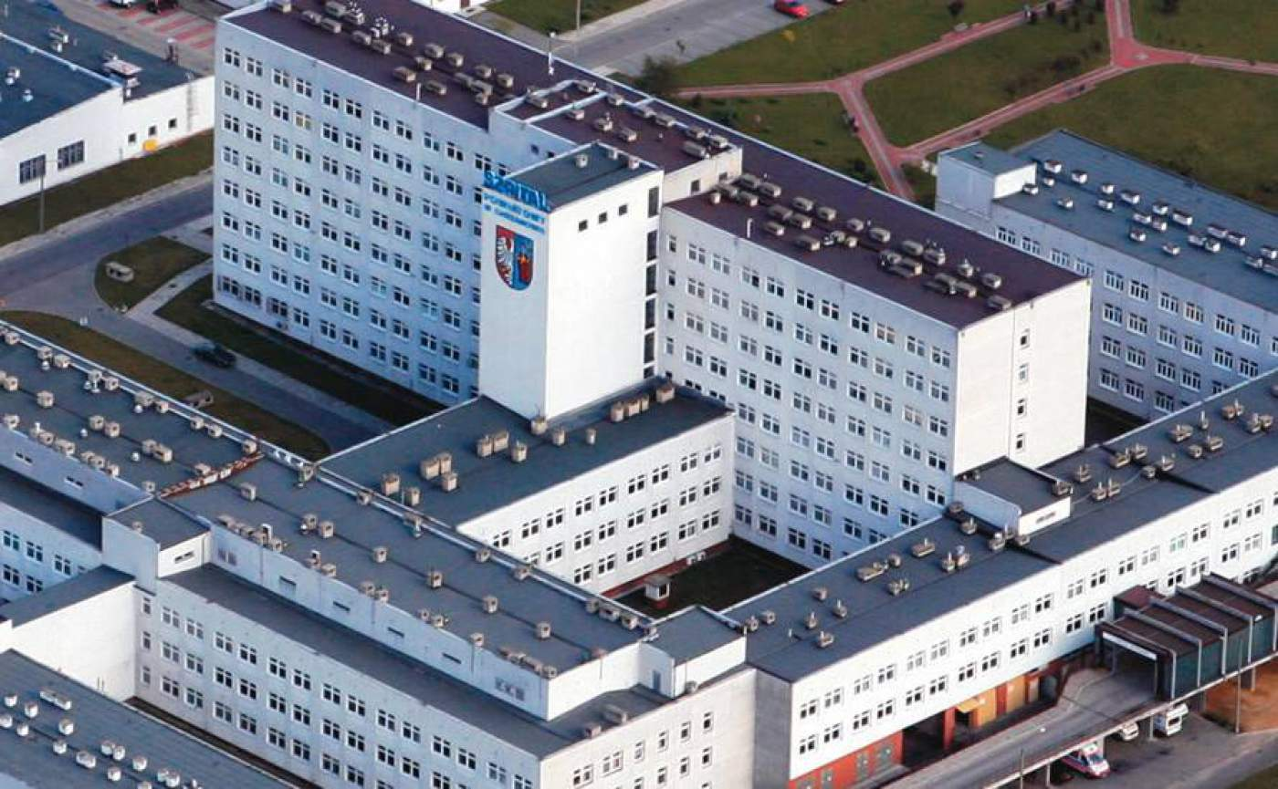
WYKONANIE BUDŻETU
ZARZĄDZANIE NIERUCHOMOŚCIAMI,
INFRASTRUKTURĄ TECHNICZNĄ
I APARATURĄ MEDYCZNĄ
INFORMATYZACJA

Slide 59
CELE STRATEGII SZPITALA
1. Utrzymywanie bieżącej płynności finansowej
2. Stabilizowanie sytuacji finansowej Szpitala w długim okresie poprzez osiąganie pozytywnych wyników finansowych oraz poprawę trwałości struktury finansowania
3. Maksymalizacja wykorzystania zewnętrznych, długoterminowych źródeł finansowania nakładów inwestycyjnych
4. Dalszy rozwój zakresu i zwiększanie dostępności świadczeń zdrowotnych
dla mieszkańców Powiatu

Slide 61
Źródła finansowania inwestycji w 2024 roku

Slide 62
Struktura podmiotowa dofinansowania zakupu aktywów trwałych Szpitala w 2024 roku

Slide 63
Specyfikacja dofinansowań inwestycyjnych przypadających na nakłady roku 2024
Starostwo Powiatowe i inne samorządy
− sprzęt medyczny dla Oddziału Urologicznego – 500.000,00 zł
− sprzęt medyczny do diagnostyki pediatrycznej dla Pracowni
Endoskopii – 260.000,00 zł (w tym gminy: Alwernia - 40.000 zł,
Babice 40.000 zł, Chrzanów 60.000 zł, Libiąż 60.000 zł,
Trzebinia 60.000 zł)
− łóżka szpitalne – 110.000,00 zł (w tym: ze środków
Powiatu Krakowskiego 60.000,00 zł, ze środków Gminy
Krzeszowice – 50.000,00 zł).
Narodowy Fundusz Ochrony Środowiska i Gospodarki Wodnej
− program termomodernizacji Szpitala - 10.185.137,09 zł.

Slide 64
Ministerstwo Zdrowia
− Fundusz Medyczny − program modernizacji i doposażenia
Szpitalnego Oddziału Ratunkowego oraz pracowni diagnostycznych – 12.113.463,68, w tym:
►prace budowlane: 7.807.700,00 zł,
►aparatura medyczna i wyposażenie: 4.305.763,68 zł,
− aparatura medyczna w ramach Narodowego Programu
Chorób Układu Krążenia (echokardiograf: 599.481,00 zł).
Specyfikacja dofinansowań inwestycyjnych przypadających na nakłady 2024 roku

Slide 65
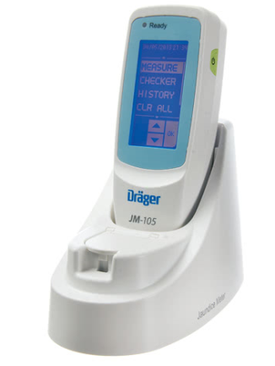
Specyfikacja dofinansowań inwestycyjnych przypadających na nakłady 2024 roku
Państwowy Fundusz Rehabilitacji Osób Niepełnosprawnych
− przebudowa Budynku H – 600.000,00 zł.
Wielka Orkiestra Świątecznej Pomocy
sprzęt dla Oddziału Chorób Płuc (polisomnograf stacjonarny,
aparat USG, myjnia endoskopowa z wyposażeniem, szafa do
endoskopów) - 639.100,00 zł.
PZU SA
odtworzenie urządzeń UPS dla Bloku Operacyjnego –
- 71.874,40 zł,
− zakup łóżek szpitalnych – 40.000,00 zł.
Fundacja TAURON
− zakup łóżek szpitalnych – 19.980,00 zł

Slide 66
Specyfikacja dofinansowań inwestycyjnych przypadających na nakłady 2024 roku
Hydro Extrusion
zakup łóżek szpitalnych – 30.000,00 zł.
Zakłady Górniczo-Hutnicze „Bolesław”
− zakup łóżek szpitalnych – 10.000,00 zł.
Boltech Sp. z o.o.
− zakup łóżek szpitalnych – 2.500,00 zł.
Jastrzębska Spółka Węglowa
samochód osobowy – 11.600,00 zł.

Slide 67
DAROWIZNY ŚRODKÓW OBROTOWYCH
Szpital otrzymał w 2024 roku darowizny leków, sprzętu medycznego oraz środków pieniężnych w łącznej wysokości 331.555,88 zł.
Wśród darczyńców byli:
- Powiatowa Stacja Sanitarno-Epidemiologiczna – 115.565,10 zł,
- środki z Krajowego Funduszu Szkoleniowego – 57.056,00 zł,
- Fundacja na Rzecz Szpitala Powiatowego w Chrzanowie – 63.926,56 zł,
- Adamed Pharma S.A. – 12.522,12 zł,
- Małopolski Urząd Wojewódzki w Krakowie – 12.528,74 zł,
- HIPP Polska Sp. z o.o. – 5.659,38 zł,
- Egis Polska Dystrybucja Sp. z o.o. – 5.601,60 zł,
- Geraton Auto Sp. z o.o. Trzebinia – 5.000,00 zł
- HUMANA Sp. z o.o. – 4.981,98 zł,
- LE-KAM Sp. z o.o. – 4. 833,00 zł,
- Agencja Rezerw Materiałowych – 4.191,60 zł,
- Gin Medical S.C.– 4.158,00 zł,
- Celon Pharma S.A. – 3.373,80 zł,

Slide 68
DAROWIZNY ŚRODKÓW OBROTOWYCH – C.D.
- Górka Cement Trzebinia - 2.500,00 zł,
- Zakład Lecznictwa Ambulatoryjnego w Chrzanowie Sp. z o.o. - 296,00 zł,
- Darowizny gotówkowe osób prywatnych – 29.362,00 zł.

Slide 69
Zadania inwestycyjne
związane z informatyzacją Szpitala
Informatyzacja placówek opieki zdrowotnej jest procesem niezbędnym zarówno dla celów bieżącego zarządzania danymi medycznymi w jednostce, jak i dla rozliczenia wykonania kontraktu z ubezpieczycielem publicznym (Narodowy Fundusz Zdrowia) oraz spełnienia wymogów prawnych w zakresie przetwarzania dokumentacji medycznej oraz ewidencji zdarzeń gospodarczych związanych z funkcjonowaniem jednostki. Realizowane zadania inwestycyjne w tym zakresie służą stopniowej modernizacji infrastruktury informatycznej oraz dostosowanie jej do bieżących i przyszłych potrzeb Szpitala.
W 2024 roku uzupełniano zasoby w zakresie oprogramowania i sprzętu IT
konieczne dla obsługi zwiększających się zakresów działalności placówki.

Slide 70
Nakłady inwestycyjne na informatyzację Szpitala w 2024 r.:
1. Oprogramowanie KS-MEDIS do obsługi ruchu chorych na oddziałach,
licencje EDM - 9 szt. KS-SOLAB - 1 szt., KS-SOMED – podpisywanie
podpisem elektronicznym - 20 szt. – 94.956,00 zł.
2. Licencje KS-SOLAB dla pracowni badań pilnych Zakładu Diagnostyki
Laboratoryjnej – 19.859,58 zł.
3. Modernizacja radiotelefonu bazowego dla Szpitalnego Oddziału
Ratunkowego – 17.958,00 zł.
4. Tester okablowania Micro Scanner - 5.522,70 zł.
5. Projektor BENQ – 3.618,58 zł.
6. Wymiana modułu komputerowego i aktualizacja oprogramowania
systemu kolejkowego – 4.305,00 zł.
7. Komputery stacjonarne i przenośne – 218.791,02 zł.

Slide 71
Ważniejsze zadania inwestycyjne, zrealizowane w 2024 roku
Nakłady realizowane przy współfinansowaniu Narodowego Funduszu Ochrony Środowiska i Gospodarki Wodnej:
- termomodernizacja obiektów Szpitala – 11.213.554,89 zł.
2. Inwestycje w ramach Narodowego Programu Chorób Krążenia Ministerstwa
Zdrowia:
- echokardiograf – 599.481,00 zł.
3. Program modernizacji i doposażenia Szpitalnego Oddziału Ratunkowego
wraz z pracowniami diagnostycznymi finansowany z Funduszu Medycznego
Ministerstwa Zdrowia:
- prace budowlane – 8.393.491,85 zł,
- zakupy sprzętu i aparatury medycznej - 4.429.871,62 zł
w tym:
• aparat USG Voluson E8 – 549.990,00 zł,
• przyłóżkowy aparat mobilny RTG – 425.520,00 zł,

Slide 72
Ważniejsze zadania inwestycyjne, zrealizowane w 2024 roku – c.d.
aparat do znieczulania – 160.920,00 zł,
aparat RTG Riviera CSX - 1.680.611,00 zł,
aparat USG Samsung – 250.000,00 zł,
analizator biochemiczny MAGLUMI 800 – 166.860,00 zł,
szafa do przechowywania endoskopów Wassenburg – 154.980,00 zł,
wideoduodenoskop, wideokolonoskop – 326.531,54 zł
analizator parametrów krytycznych RKZ ABL 90 – 104.799,96 zł,
materac grzewczy dla pacjentów – 123.763,68 zł,
zabudowa meblowa gabinetów – 176.843,94 zł,
wózki reanimacyjne REN-04 (4 szt.) – 44.053,20 zł,
wózek do transportu pacjenta z napędem elektrycznym (2 szt.), wózek siedzący – 117.194,04 zł,
łóżko bariatryczne – 147.804,26 zł.
4. Nakłady przy współfinansowaniu Państwowego Funduszu Rehabilitacji
Osób Niepełnosprawnych:
- przebudowa Budynku H Szpitala – 4.923.882,96 zł.

Slide 73
Ważniejsze zadania inwestycyjne, zrealizowane w 2024 roku – c.d.
5. Nakłady współfinansowane środkami samorządów lokalnych:
- sprzęt medyczny dla utworzonej sali operacyjnej Oddziału
Urologicznego – 530.805,13 zł, w tym:
• kolumna urologiczna z torem wizyjnym – 254.141,31 zł,
• system hybrydowy do litotrypsji EGSPL-SR - 138.382,78 zł,
• uretorenoskop giętki – 110.808,00 zł,
• kamera toru wizyjnego do kolumny urologicznej (finansowana
ze środków własnych) – 27.473,04 zł,
- sprzęt endoskopowy dla dzieci – 273.406,32 zł, w tym:
• wideokolonoskop pediatryczny – 154.314,72 zł,
• stół operacyjny pediatryczny – 119.091,60 zł,
- łóżka szpitalne – 140.886,00 zł (z jednoczesnym dofinansowaniem
podmiotów gospodarczych).
5. Nakłady realizowane przy współfinansowaniu podmiotów
gospodarczych i funduszu prewencyjnego PZU SA:
- łóżka elektryczne – 381.456,00 zł.
6. Nakłady odtworzeniowe współfinansowane świadczeniami
odszkodowawczymi PZU SA:
- zakup zasilacza UPS dla Bloku Operacyjnego – 140.084,70 zł.

Slide 74
Ważniejsze zadania inwestycyjne, zrealizowane w 2024 roku – c.d.
7. Darowizny Wielkiej Orkiestry Świątecznej Pomocy – 639.100,00 zł.
- polisomnograf stacjonarny – 81.200,00 zł,
- aparat USG LOGIQ E10s – 289.900,00 zł,
- myjnia endoskopowa Advantage Plus – 178.000,00 zł,
- szafa do endoskopów – 90.000,00 zł,
8. Darowizna Jastrzębskiej Spółki Węglowej:
- samochód osobowy – 11.600,00 zł.
Nakłady na informatyzację Szpitala:
- licencje i oprogramowanie – 114.815,58 zł,
- sprzęt informatyczny – 250.195,30 zł.
10. Pozostałe nakłady inwestycyjne:
- prace budowlane – 1.938.742,90 zł, w tym:
• zakończenie modernizacji Stacji Dializ i Pracowni Endoskopii –
1.471.510,64 zł,
• modernizacja windy w Budynku B – 67.650,00 zł,
• rozbudowa instalacji przeciwpożarowej – 52.000,00 zł,

Slide 75
Ważniejsze zadania inwestycyjne, zrealizowane w 2024 roku – c.d.
• instalacja przeciwpożarowa dla systemu parkingowego – 24.433,95 zł,
• kontenerowy punkt krwiodawstwa (zakończenie) – 3.923,70 zł,
• modernizacja parkingu pracowniczego – 319.224,61 zł,
- zakupy maszyn i urządzeń – 315.002,35 zł, w tym:
• urządzenia klimatyzacyjne – 106.399,95 zł,
• modernizacja stacji sprężonego powietrza – 97.057,42 zł,
• wózek transportowy – 5.849,00 zł,
• wózek hotelowy Magic Hotel – 11.997,00 zł,
– 11.660,40 zł,
• szafa na leki i narkotyki – 12.560,40 zł,
• chłodziarko-zamrażarka ze sterowaniem -10.393,50 zł,
• lodówka Hisense RS650N4AC2 – 3.936,00 zł,
• stolik instrumentalny seria K-4, typ E01KO (3 szt.) – 14.207,40 zł,
• szafa magazynowa do Bloku Operacyjnego – 6.071,28 zł,
• system monitoringu - Zakład Diagnostyki Laboratoryjnej – 34.870,00 zł.

Slide 76
Ważniejsze zadania inwestycyjne, zrealizowane w 2024 roku – c.d.
- zakupy aparatury medycznej – 2.429.591,85 zł, w tym:
• aparat RTG z ramieniem C – 848.496,68 zł,
• sprzęt do szkolenia Resuscytacji Krążeniowo-Oddechowej –
4.700,00 zł,
• respirator noworodkowy – 173.880,00 zł,
• promiennik podczerwieni (ogrzewacz dla noworodków) – 9.400,00 zł,
• szafa chłodnicza do przechowywania krwi – 20.910,00 zł,
• generator jednokanałowy do zespalania naczyń LS10 –10.800,00 zł,
• aparaty do hemodializy typ 4008S Classix - 9 szt. – 329.022,00 zł,
• waga platformowa SECA 675 dla pacjentów na wózku – 6.264,00 zł,
• wózki reanimacyjne (2 szt.), wózki anestezjologiczne (2 szt.), stolik
zabiegowy STKO - 21 szt. – 35.391,60 zł,
• stanowisko do resuscytacji (inkubator hybrydowy) – 129.600.00 zł,
• myjnia dezynfektor do basenów Erlen (2 szt.) – 50.760,00 zł,

Slide 77
Ważniejsze zadania inwestycyjne, zrealizowane w 2024 roku – c.d.
• łóżka elektryczne, stoliki przyłóżkowe, blaty odchylane (9 szt.) –
148.929,03 zł,
• stół rehabilitacyjny elektryczny KSR E stacjonarny – 8.973,26 zł,
• kleszczyki (odgryzacz) KERRISON – 3.774,92 zł,
• skaner do wyszukiwania żył Vein Finder - 2 szt. – 12.660,00 zł,
• elektrokardiograf M-TRACE (2 szt.) – 9.957,60 zł,
• kardiotokograf do ciąży pojedynczej z wózkiem – 20.736,00 zł,
• płuczka dezynfektor Erlen WC (myjnia do basenów) – 48.600,00 zł,
• łóżko elektryczne Seta Pro z szafką przyłóżkową – 177.066,00 zł,
• fotel ginekologiczny – 17.280,00 zł,
• myjnia dezynfektor Uniclean PL II – 319.568,76 zł,
• wyposażenie pracowni biopsji MMG (lampa zabiegowa, stół
zabiegowy, wózek zabiegowy i wielofunkcyjny) – 42.822,00 zł.

Slide 78
Dofinansowania najważniejszych zadań inwestycyjnych planowanych na rok 2025
Wśród nakładów inwestycyjnych przewidzianych na rok 2025 znajdują się
m. in. projekty, których dotyczą złożone lub planowane do opracowania wnioski
o dofinansowania:
- budowa zakładu opiekuńczo-leczniczego - nakłady na rok 2025
18.000.000,00 zł (całość – dofinansowanie z Krajowego Planu
Odbudowy),
- utworzenie dziennego domu opieki seniora (nakłady w 2025 roku
4.500.000,00 zł (zakłada się sfinansowanie całości z dofinansowań),
- projekt rozbudowy diagnostyki i lecznictwa onkologicznego
(nakłady planowane na rok 2025 50.000.000,00 zł,
w tym dofinansowanie Ministerstwa Zdrowia 42.110.000,00 zł,
- modernizacja pomieszczeń podstawowej opieki zdrowotnej
- nakłady na rok 2025 2.000.000,00 zł, z czego finansowanie w ramach
funduszy UE dla Małopolski – 1.700.000,00 zł,
- modernizacja poradni specjalistycznych – w 2025 roku 3.965.000,00 zł,
z czego dofinasowanie z funduszy UE dla Małopolski 3.727.000,00 zł,
- rozbudowa centrum zdrowia psychicznego – nakłady na rok 2025 5.600.000,00 zł
(całość - dofinansowanie z funduszu Medycznego Ministerstwa Zdrowia).

Slide 80
Wynik finansowy netto w latach
2019-2024

Slide 81
Przychody w latach 2021 - 2024

Slide 82
Koszty ogółem w latach 2021 - 2024

Slide 83
Dziękuję za uwagę

